Slide 1
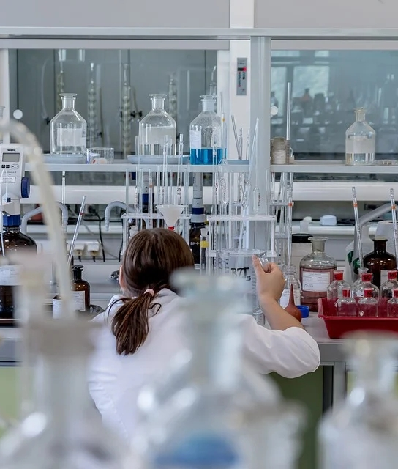
人教版初中生物八年级下册
第2章 生物的遗传和变异
7.2.5 生物的变异
MENTAL HEALTH COUNSELING PPT
讲解人：xippt 时间：2020.6.1

Slide 2
学习目标
1、举例说出可遗传的变异和不可遗传的变异，并说出引起两种变异的原因。
2、举例说出遗传育种在实践中的应用。
3、举例说出生物的性状既受遗传物质的控制，又受环境因素的影响。
4、体验探究生物变异的方法，提高处理和分析数据的能力，并运用获得的数据说明生物变异是普遍存在的

Slide 3
变异
俗话说：“一母生九子，连母十个样”这描述的是一种什么生物现象？
变异

Slide 4
变异
回顾：什么是变异？
生物的亲代和子代间，以及子代个体间的差异叫生物的变异。

Slide 5
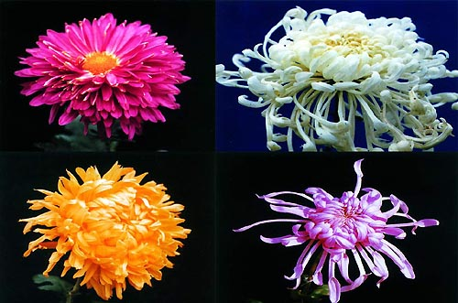
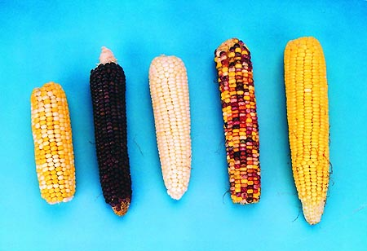
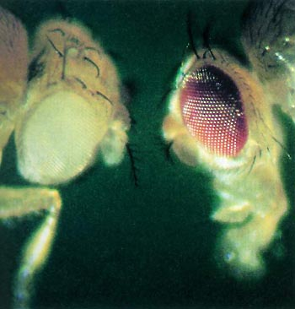
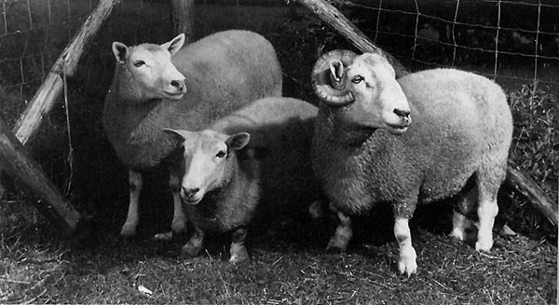
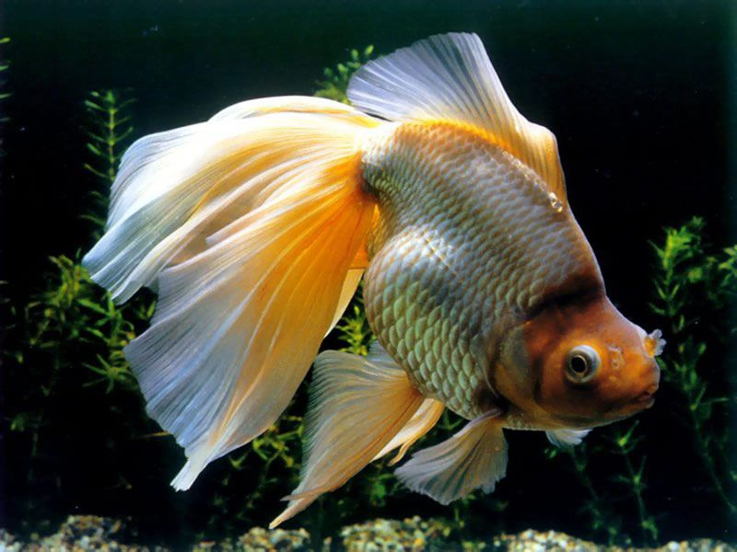
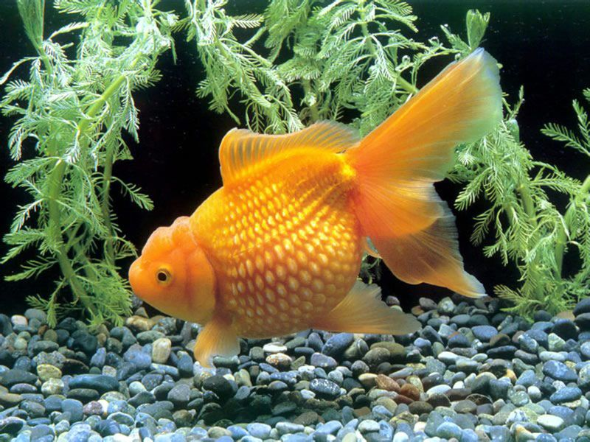
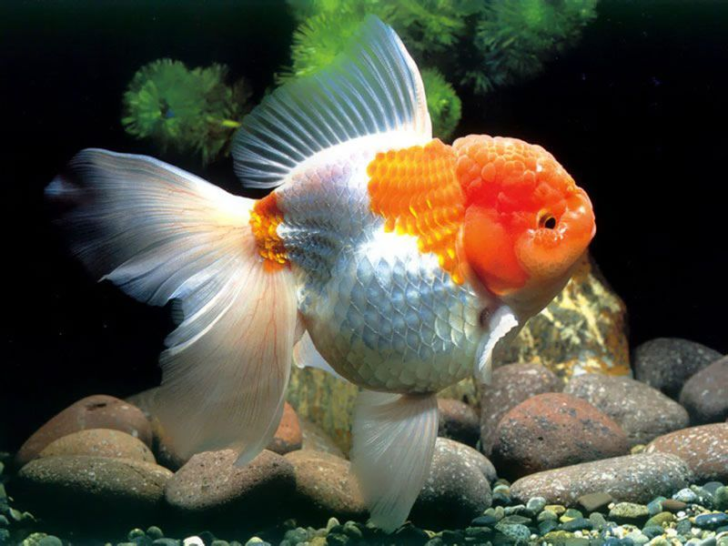
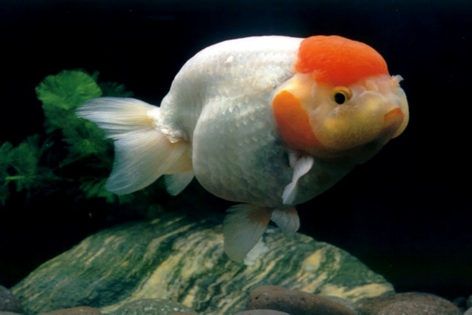
变异
1、观察教材P43中的图片，你发现了什么？

Slide 6
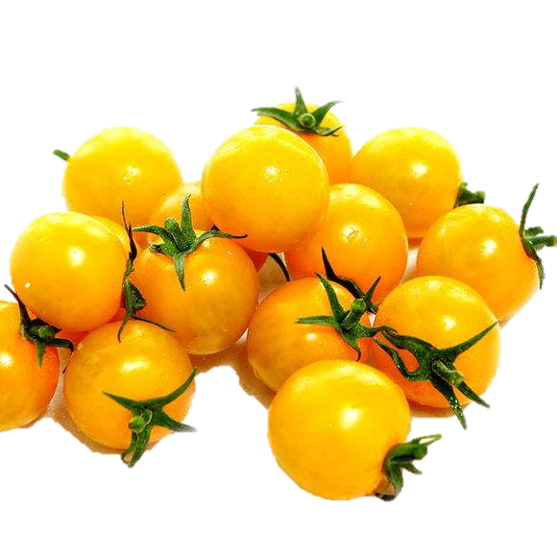
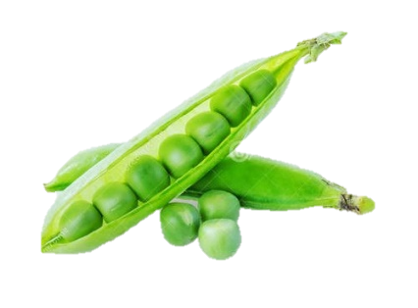
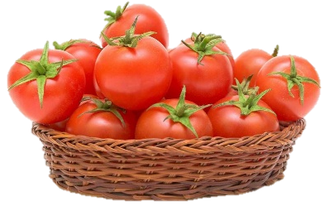
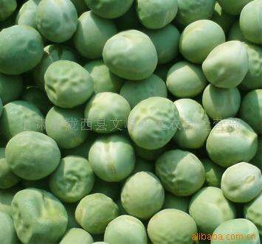
变异
2、生活中你们还知道哪些生物变异的现象？
番茄的红果和黄果
豌豆的圆粒和皱粒

Slide 7
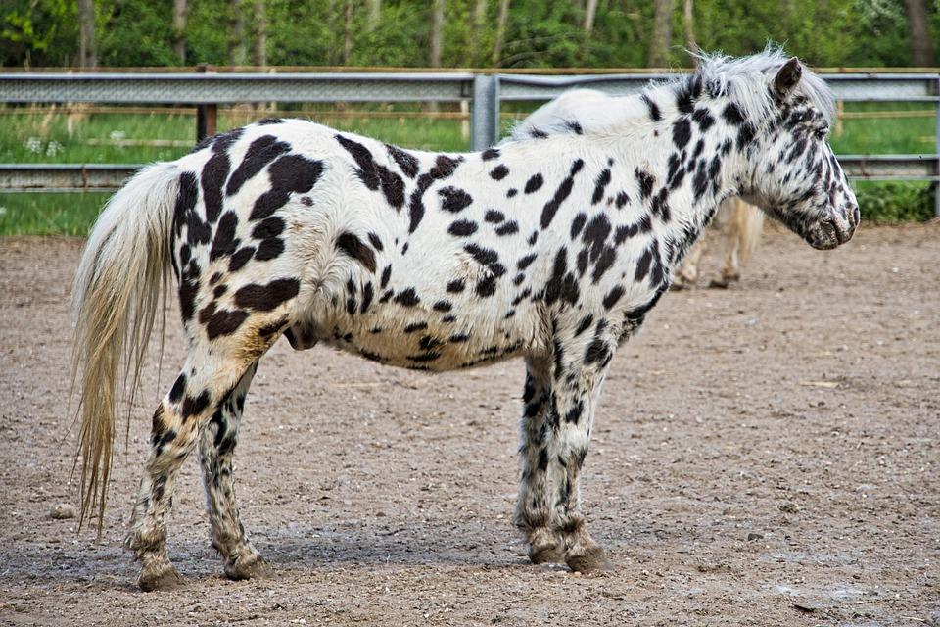
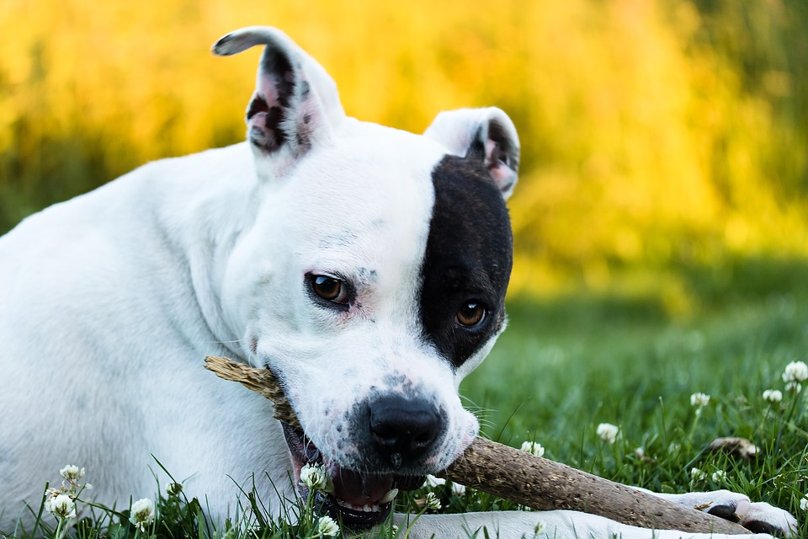
变异

Slide 8
变异
结论一：
生物的变异现象是普遍存在的, 是生物的基本特征之一。

Slide 9

变异
地球是个物种丰富的星球！
这就是一个充满着变异的世界！

Slide 10
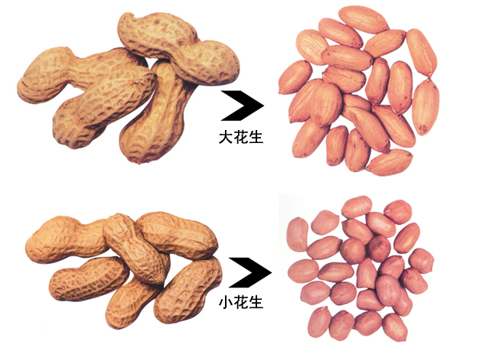
变异
探究一种变异现象
大小花生的果实和种子

Slide 11
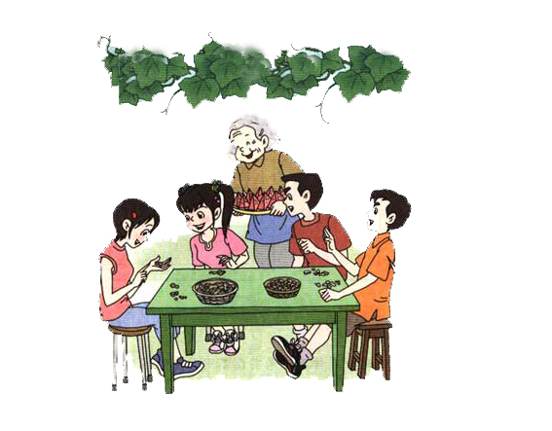
变异
花生果实大小的不同，是因为品种的不同
这样说不科学，大小花生是指它们果实大小的平均值而言
怎样区分大花生和小花生？大花生里有个小的，小花生里也有大个的
要是栽培条件好，小花生也会长成大花生
小组合作：完成P44-45探究。

Slide 12
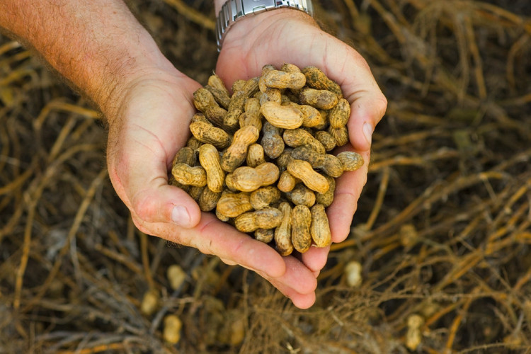
变异
１、提出问题：
花生果实大小与品种有关吗？
２、作出假设：
花生果实个体大小与品种有关

Slide 13
变异
要探究的问题：花生果实大小的变异
材料：两个品种的花生、纸、笔、尺
采用的方法：通过观察两种不同花生的特点,测量两种不同花生果实的数据得出结论。

Slide 14
变异
制定计划
（1）材料用具
两种花生、尺、笔、坐标纸（或白纸）
（2）实施过程及测量数据
选取了大花生３０粒，小花生３０粒
测量的大花生的数据
测量的小花生的数
根据所测数据绘制坐标图（或直方图）

Slide 15
大花生数据
变异
长度 （毫米）
个数
小花生数据
长度 （毫米）
个数

Slide 16
变异
第一种花生的数据

Slide 17
变异
第二种花生的数据

Slide 18
变异
两种花生的比较

Slide 19
变异
看看所测量的两种花生的长度范围，大花生中最小的长度，小花生中最大的长度，以及大小花生长度的平均值。

Slide 20
变异
讨论：
（1）根据两个品种花生果实在不同长度范围内的数量分布状况，可得出什么结论？
a.大花生里面有比较小的花生，小花生中有较大的花生
（2）计算并比较两个品种花生果实长度的平均值，可得出什么结论？
b.大花生果实长度的平均值 ＞ 小花生果实长度的平均值

Slide 21
变异
讨论
（3）把大花生的种子种在贫瘠的土壤中，结出的果实小，把小花生种在肥沃的土壤中，结出的果实大，这种差异是什么引起的？
环境引起的

Slide 22
变异
讨论
如果把结出的这两个果实再种到相同的土壤中，它们结出的果实又会怎么呢？
大花生的果实总体上仍然比较大，小花生的果实总体上仍然比较小。
基因控制性状

Slide 23
变异
讨论
（4）从大花生中选择一粒饱满粒大的种子种下去，所收获的种子一定都是大的吗？为什么？
不一定，要看控制花生大小这一相对性状的基因组成来确定。

Slide 24
变异
在生长条件一样的情况下，一般大花生的种子种下去就会结出大花生，而小花生的种子就会结出小花生来，这说明了不同种类之间和不同个体之间的差异首先是由什么决定的？
首先是由它们自身的遗传物质基础决定的
而同一品种的花生由于种植环境的不同，它们结出的果实就会不同，这又说明了什么？
说明了环境的影响也会使同一种类中的不同个体之间产生差异。

Slide 25
学以致用
案例一：一对色觉正常的夫妇，生下一个色盲的孩子。
案例二：兄弟二人，哥哥长期在野外工作，弟弟长期在室内工作，哥哥比弟弟黑。
1、上述所讲的两个案例中的变异是由什么原因引起的？
2、这两种变异是不是都能遗传给后代呢？

Slide 26
小 结
※ 引起变异的原因有两个方面：
  1.决定于遗传物质基础；
  2.与环境也有关；
※ 由遗传物质的变化引起的变异可遗传给后代；而单纯由环境引起的变异，如果没有影响到遗传物质基础，就不会遗传给后代。

Slide 27
小 结
结论二：
变异的有可遗传和不可遗传之分
1.可遗传的变异：
由遗传物质发生改变所引起的变异。
2.不可遗传的变异：
由环境条件引起的，而遗传物质没有发生改变的变异。
（只表现在当代）

Slide 28
小 结
不遗传的变异
基因型
（内因）
环境条件
（外因）
表现型
＝
＋
诱因
基因重组
可遗传的变异
基因突变
三个来源
染色体变异

Slide 29


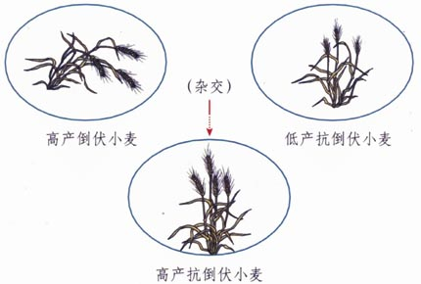
小 结
不利变异
玉米中的白化苗
有利变异
小麦中出现抗倒伏的变异品种

Slide 30
结论三：
变异是不定向的
绝大多数变异对生物来说是不利的；少数是有利的；还有一些是既无害也无利的。
有利变异：有利于生物生存的变异。
不利变异：不有利于生物生存的变异。
变异是绝对的有利或绝对的不利吗？

Slide 31
请大家都来争当农业能手
小 结
人类对遗传变异原理的应用
基因重组
基因突变
选择优良性状
种粮大户
养奶牛高手
蔬菜大王

Slide 32
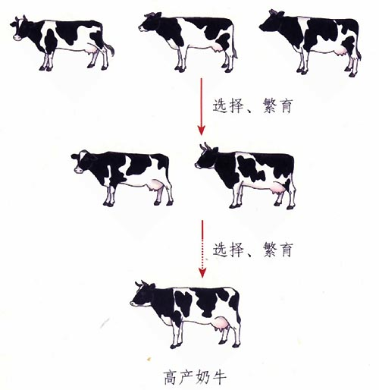
课后拓展
养奶牛高手
选择育种
（选择含有控制高产奶量的遗传物质）

Slide 33
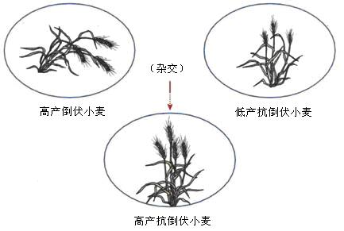
课后拓展
种粮大户
杂交育种
原理：基因重组
高产抗倒伏的小麦

Slide 34
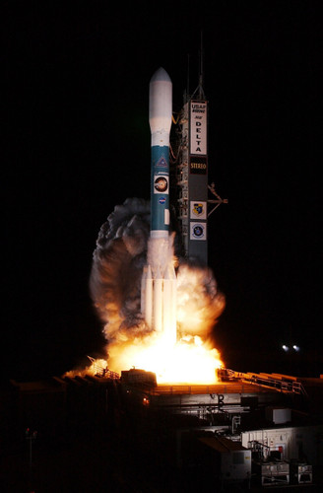
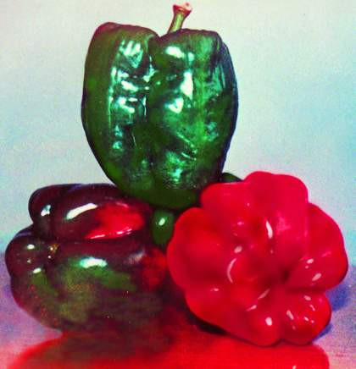
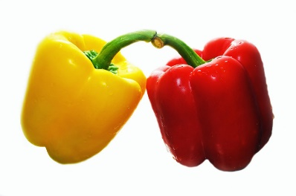
课后拓展
诱变育种
原理：基因突变
普通甜椒
太空椒

Slide 35
版权声明
感谢您下载xippt平台上提供的PPT作品，为了您和xippt以及原创作者的利益，请勿复制、传播、销售，否则将承担法律责任！xippt将对作品进行维权，按照传播下载次数进行十倍的索取赔偿！
1. 在xippt出售的PPT模板是免版税类(RF:
Royalty-Free)正版受《中国人民共和国著作法》和《世界版权公约》的保护，作品的所有权、版权和著作权归xippt所有,您下载的是PPT模板素材的使用权。
2. 不得将xippt的PPT模板、PPT素材，本身用于再出售,或者出租、出借、转让、分销、发布或者作为礼物供他人使用，不得转授权、出卖、转让本协议或者本协议中的权利。

Slide 36
人教版初中生物八年级下册
第2章 生物的遗传和变异
感谢各位的聆听
MENTAL HEALTH COUNSELING PPT
讲解人：xippt 时间：2020.6.1

